Slide 1
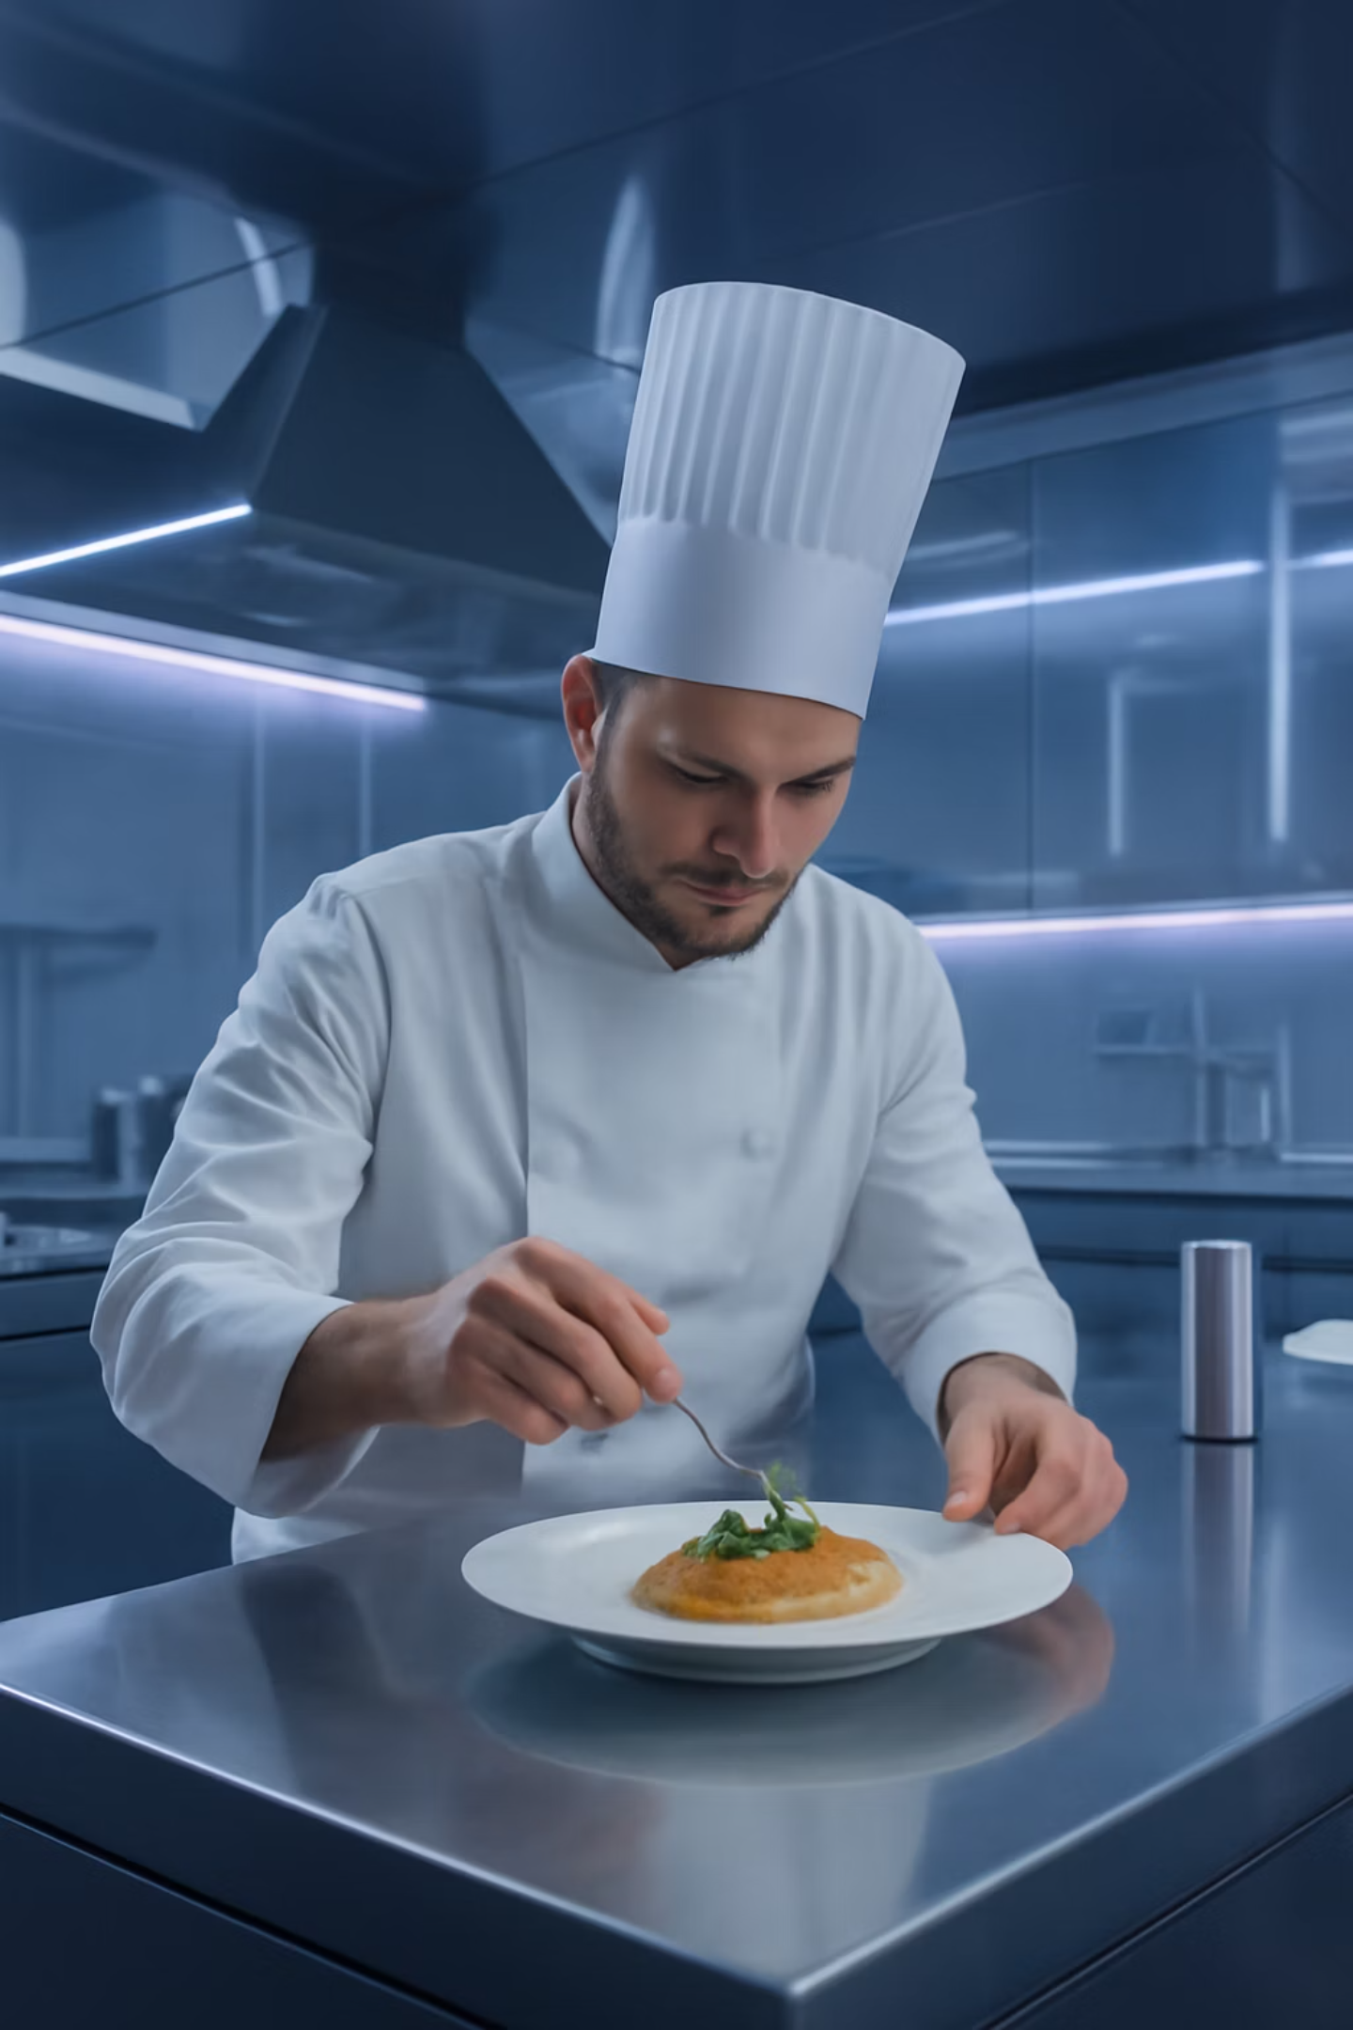
Региональный этап чемпионата 2026
Поварское и кондитерское дело
Обзор ключевых результатов, опыта подготовки конкурсантов, партнёрского взаимодействия и развития педагогического трека

Slide 2

Результаты чемпионатов по компетенции «Поварское дело»
Региональный этап чемпионата 2026 года по компетенции «Поварское дело» подвёл итоги многомесячной подготовки участников, наставников и образовательных организаций. Ниже — ключевые показатели, отражающие динамику и качество конкурсного движения.
Участие
Рост числа участников по сравнению с предыдущим сезоном. Расширение географии регионального этапа.
Качество выполнения
Повышение среднего балла по модулям технической готовности и презентации блюд.
Распределение мест
Конкурентная борьба в финальных модулях. Высокая концентрация баллов среди лидеров.
Тенденции
Рост интереса к инновационным техникам приготовления и современной подаче блюд.

Slide 3
Поварское дело
В 20206 году в квалификационном отборе по компетенции Поварское дело принимали участи 6 колледжей:
КГА ПОУ «КТИС»
КГА ПОУ «ВВГУ»;
КГА ПОУ «ЧСК»;
КГА ПОУ «ВГКК ПКС»;
КГБ ПОУ «ДВССК»;
КГА ПОУ «ПИК»;
Была произведена командная работа

Slide 4
Результаты регионального этапа чемпионата (Основные)
ФИО конкурсанта
Набранный балл
Место
Прокопенко Артур Дмитриевич
84.76
1
Володина Галина Станиславовна
77.42
2
Гасимова Виктория Алексеевна
74.72
3
Егошина Александра Данииловна
70.59
4
Степанюк Сергей Александрович
69.91
5

Slide 5
Результаты регионального этапа чемпионата (Юниоры)
ФИО конкурсанта
Набранный балл
Место
Дулесов Матвей Владимирович
82.27
1
Вереновская Лада Алексеевна
78.19
2
Повзун Елизавета Григорьевна
74.69
3
Карнаух Михаил Алексеевич
66.06
4
Михайлюк Софья Петровна
65.97
5

Slide 6

Подготовка конкурсантов: опыт, проблемы, практика
Выявленные проблемы
Сильные стороны
Недостаточная материально-техническая база ряда учреждений
Неравномерный доступ к профессиональному оборудованию
Психологическая неготовность к условиям соревновательного стресса
Ограниченный опыт работы с актуальными стандартами «Профессионалы»
Системная тренировочная база в учебных кухнях
Участие в мастер-классах от ведущих шеф-поваров
Индивидуальное наставничество и разбор ошибок
Практика показывает: конкурсанты, прошедшие не менее 3 отборочных туров, демонстрируют значительно более стабильные результаты.

Slide 7

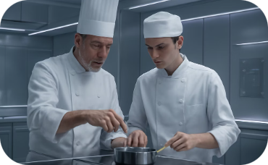
Сотрудничество с индустриальными партнёрами
Взаимодействие с ведущими предприятиями отрасли — ключевой фактор повышения качества подготовки. Партнёрство обеспечивает доступ к реальным производственным условиям и актуальным стандартам профессии.
Доступ к профессиональной среде
Наставничество от практиков
Партнёрские рестораны и гостиничные комплексы предоставляют площадки для тренировок в реальных производственных условиях, максимально приближенных к конкурсным.
Шеф-повара и технологи ведущих предприятий участвуют в подготовке конкурсантов в качестве наставников, передавая актуальные технологии и профессиональную культуру.
Notes:
• Сотрудничество с индустриальными партнёрами — это основа качественной подготовки специалистов • Партнёрство даёт доступ к реальным производственным условиям и актуальным профессиональным стандартам Доступ к профессиональной среде: • Ведущие рестораны и гостиничные комплексы предоставляют площадки для практических тренировок • Условия максимально приближены к реальным конкурсным сценариям • Студенты получают опыт работы с профессиональным оборудованием и в настоящих производственных условиях Наставничество от практиков: • Шеф-повара и технологи ведущих предприятий работают наставниками с конкурсантами • Передают актуальные технологии и методы • Воспитывают профессиональную культуру и стандарты отрасли

Slide 8
Наши индустриальные партнеры
Мы гордимся сотрудничеством с ведущими представителями кулинарной индустрии. Эти партнерства обеспечивают нашим конкурсантам доступ к передовым технологиям, экспертным знаниям и уникальным возможностям для развития.
ФИО партнеров
Место работы
Кожевин Владимир Александрович
Омлет - станция
Грибин Дмитрий Павлович
Сеть столовых "8 минут"
Котовский Роман Григорьевич
Ресторан «ZUMA»
Качура Дмитрий Сергеевич
ООО «Аванта»
Бучкин Алексей Валентинович
Ресторан «Круиз»
Прокопьев Максим Олегович
АэроМар-ДВ
Черевач Александр Сергеевич
ООО «Аванта»
Благодаря нашим партнерам, участники чемпионата получают бесценный опыт, работая с лучшим оборудованием и продуктами, а также перенимая опыт профессионалов отрасли.

Slide 9

Педагогический трек: необходимость, проблемы и результаты
Развитие педагогического трека чемпионата — это инвестиция в системное повышение качества подготовки на долгосрочную перспективу. Преподаватели-участники трека становятся мультипликаторами лучших практик в своих учреждениях.
Зачем нужен педагогический трек?
Ключевые проблемы
Достигнутые результаты
Низкая мотивация педагогов к участию в чемпионатном движении, нехватка методических материалов по стандартам Профессионалы, отсутствие системы оценки педагогических компетенций в рамках конкурса.
Преподаватели, прошедшие педагогический трек, демонстрируют более высокие результаты своих конкурсантов. Формируется сообщество практиков, обменивающихся методиками и опытом на межрегиональном уровне.
Разрыв между уровнем подготовки конкурсантов в разных регионах во многом обусловлен квалификацией наставников. Педагогический трек позволяет целенаправленно развивать компетенции преподавателей в формате соревновательного движения.
Педагогический трек — не дополнение к чемпионату, а его стратегическая основа: сильный наставник формирует сильного конкурсанта.

Slide 10
Участники педагогического трека
Эти преподаватели и мастера производственного обучения стали движущей силой развития компетенций в своих образовательных учреждениях, применяя лучшие практики и методики чемпионатного движения.
Образовательная Организация
ФИО педагога
Набранный балл
Место
Тетерятникова Людмила Анатольевна
КГА ПОУ "ЛИК"
18,03
1
Головко Людмила Васильевна
КГА ПОУ "КТИС"
17,81
2
Козюкова Елена Олеговна
КГА ПОУ "ПИК"
17,68
3
Перелыгина Оксана Константиновна
КГА ПОУ "ДИТК"
17,34
4
Королёва Мария Алексеевна
КГА ПОУ "КТИС"
16,05
5
Морозов Арсений Артёмович
ФГБОУ ВО «ВВГУ»
13,85
6
Благодаря их активному участию и обмену опытом, мы видим значительное улучшение качества подготовки молодых специалистов в сфере кулинарии.

Slide 11
Кондитерское дело
В 20206 году в квалификационном отборе по компетенции Кондитерское дело принимали участи 11 колледжей:
КГА ПОУ «КТИС»
КГА ПОУ «ДВССК»;
КГА ПОУ «ПМК»;
КГА ПОУ «СИЭК»;
КГБ ПОУ «ЛКТиТ»;
КГА ПОУ «АТК»;
КГА ПОУ «УАПК»;
КГА ПОУ «УКТУ»;
КГА ПОУ «АКСИД»;
КГБ ПОУ «ПСК»;
ПОЧУ ВГКК «ПКС».

Slide 12
Результаты регионального этапа чемпионата по компетенции «Кондитерское дело» (Основные)
ФИО конкурсанта
Учебное заведение
Набранный балл
Место
Глушкова Екатерина Вячеславовна
КГА ПОУ «КТИС»
75,54
1
Добрякова Полина Викторовна
КГА ПОУ «АТК»
66,8
2
Синцова Ирина Михайловна
КГА ПОУ «ДВССК»
51,01
3
Бердник Эльвира Викторовна
КГА ПОУ «УКТУ»
50,13
4
Кириллова Екатерина Викторовна
КГА ПОУ «АКСИД»
35,69
5

Slide 13
Результаты регионального этапа чемпионата по компетенции «Кондитерское дело» (Юниоры)
ФИО конкурсанта
Учебное заведение
Набранный балл
Место
Сойкина Мария Михайловна
КГА ПОУ «УКТУ»
74.66
1
Беляева Анастасия Алексеевна
КГА ПОУ «КТИС»
62.23
2
Нематова Камила Шерзодовна
КГА ПОУ «КТИС»
45.96
3
Розимаматова Муслима Хасановна
КГА ПОУ «КТИС»
45.73
4
Мухсумова Наила
КГА ПОУ «КТИС»
0
5

Slide 14
Наши индустриальные партнеры
Индустриальные партнёры — это ключевой элемент чемпионатного движения «Профессионалы». Они формируют реальные производственные задачи, выступают экспертами при оценке конкурсных работ. Благодаря этому участники чемпионатов получают опыт, максимально приближенный к условиям реальной профессиональной деятельности.
ФИО партнеров
Место работы
Кульманова Надежда Александровна
Санаторий «Амурский залив»
Маракина Александра Игоревна
ООО«ПРИМО» Ресторан «Tiama»"
Задорожко Екатерина Сергеевна
Ресторан Нерест
Жемчугова Мария Сергеевна
ООО «Лето» »
Рудаков Павел Дмитриевич
ООО «Стар-Альянс
Зейлиш Кристина Сергеевна
ООО "Гостиничный комплекс "Владивосток
Такое партнёрство — это гарантия актуальности и практической ценности соревнований, а также мост между системой образования и рынком труда.

Slide 15
Участники педагогического трека
Чемпионатное движение «Профессионалы» объединяет не только конкурсантов, но и наставников, экспертов, представителей образовательных организаций и предприятий-партнёров, что способствует развитию профессионального сообщества и повышению престижа педагогической профессии
ФИО педагога
Образовательная организация
Маслова Оксана Геннадьевна
КГА ПОУ «АКСИД"
Чиж Иванна Михайловна
КГА ПОУ «АТК"
Шведова Лия – Жасмин Руслановна
КГА ПОУ «КТИС"
Харитонова Татьяна Ильинична
КГА ПОУ «ДВССК"
Калинина Наталья Михайловна
КГА ПОУ "КТИС"

